Slide 2
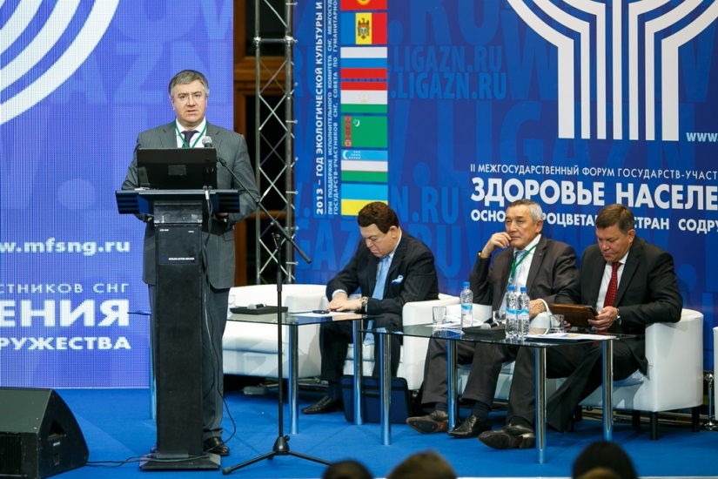
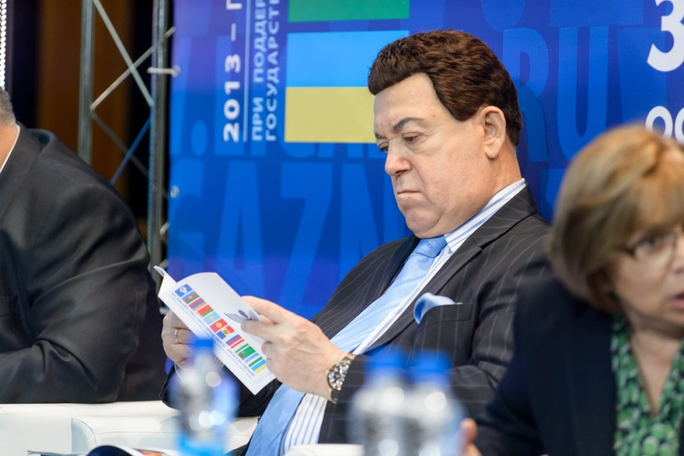
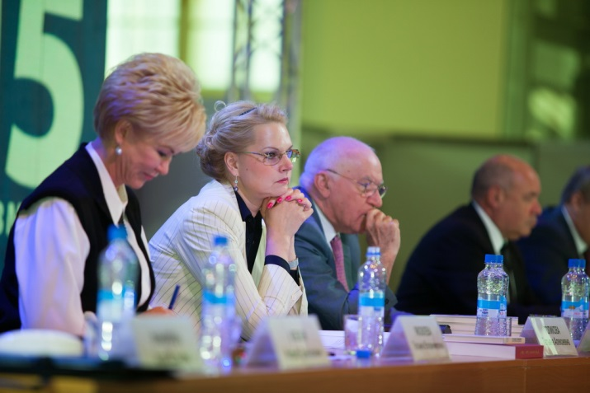
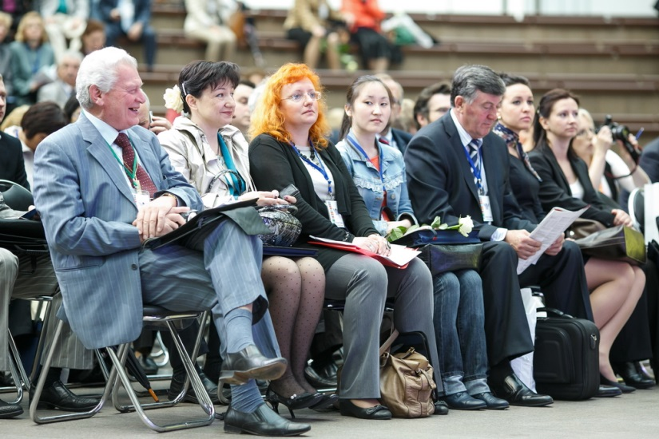

Slide 3
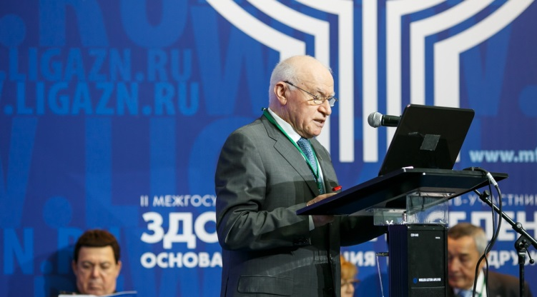
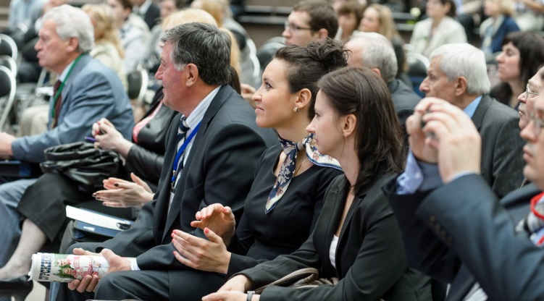
МЕЖГОСУДАРСТВЕННЫЙ ФОРУМ ГОСУДАРСТВ-УЧАСТНИКОВ СНГ «ЗДОРОВЬЕ НАСЕЛЕНИЯ – ОСНОВА ПРОЦВЕТАНИЯ СТРАН СОДРУЖЕСТВА»
Ежегодная междисциплинарная площадка для обсуждения, обмена опытом и демонстрации практических достижений в реализации государственных, общественных и корпоративных программ в сфере повышения качества жизни, охраны здоровья населения,. формирования здорового образа жизни, внедрения здоровьесберегающих технологий, охраны окружающей среды и развития массовых видов спорта в странах Содружества.
Организатором Форума выступает Общероссийская общественная организация «Лига здоровья нации».

Slide 4
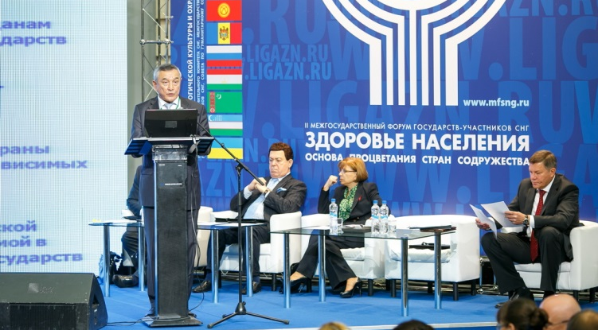
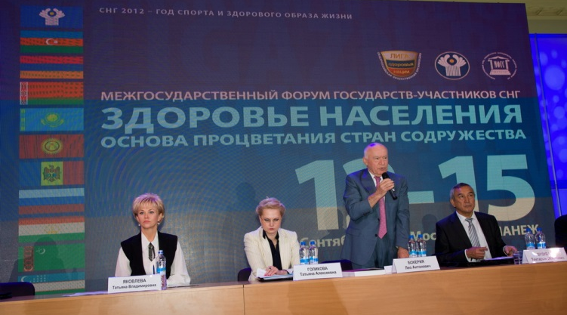
ФОРУМ ПРОВОДИТСЯ:
при содействии: Администрации Президента Российской Федерации, Министерства иностранных дел Российской Федерации, Министерства здравоохранения Российской Федерации, Министерства спорта Российской Федерации, Министерства культуры Российской Федерации, Министерства образования и науки Российской Федерации, Министерства сельского хозяйства Российской Федерации, Федеральной службы Российской Федерации по надзору в сфере защиты прав потребителей и благополучия человека, Федерального медико-биологического агентства Российской Федерации, Федерального агентства Российской Федерации по печати и массовым коммуникациям, администраций субъектов Российской Федерации.
при поддержке: Исполнительного комитета СНГ, Совета по гуманитарному сотрудничеству государств-участников СНГ, Межгосударственного фонда гуманитарного сотрудничества государств-участников СНГ, органов исполнительной власти стран СНГ.
под эгидой: Совета по сотрудничеству в области здравоохранения СНГ

Slide 5
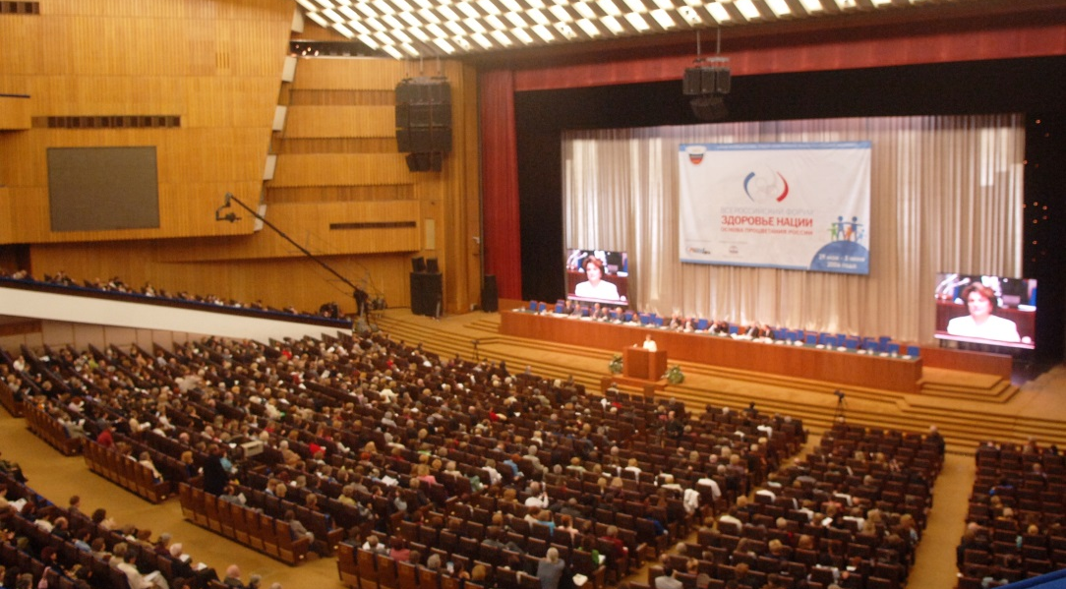
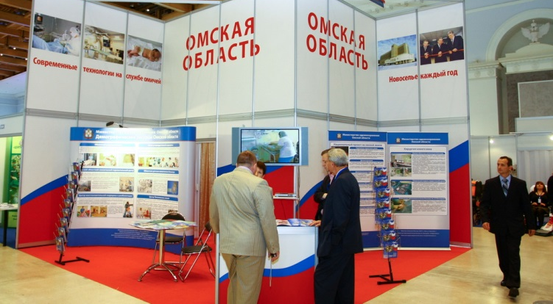
ВСЕРОССИЙСКИЙ ФОРУМ
С 2005 по 2011 годы Форум проводился в формате Всероссийского:
2005 год – Всестороннее обсуждение демографической ситуации в России. Выработка рекомендаций по преодолению демографического кризиса.
2006 год – Обсуждение вопросов социальной государственной стратегии. Выработка рекомендаций по модернизации отраслей социальной сферы и усилению действенности государственной политики в этой области.
2007 год – Обсуждение хода реализации приоритетных национальных проектов. Вовлечение структур гражданского общества в реализацию приоритетных национальных проектов.
2008 год – Обсуждение Концепции государственной демографической политики. Вовлечение структур гражданского общества в её реализацию. 2009 год – Обсуждение Концепции социально-экономического развития РФ на период до 2020 года в контексте развития человеческого потенциала, охраны здоровья, повышения качества и уровня жизни населения.
2010 год – Обсуждение государственной стратегии формирования здорового образа жизни, в том числе сокращение потребления табачной и алкогольной продукции.
2011 год – Обсуждение вопросов охраны здоровья населения, развития человеческого потенциала, повышения качества и уровня жизни граждан РФ.

Slide 6
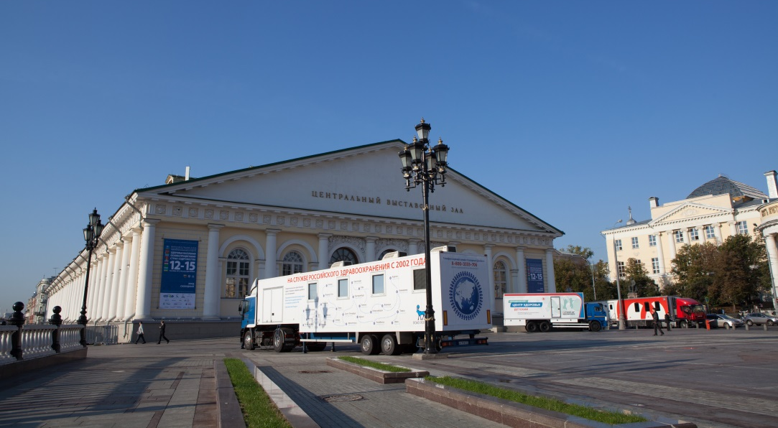
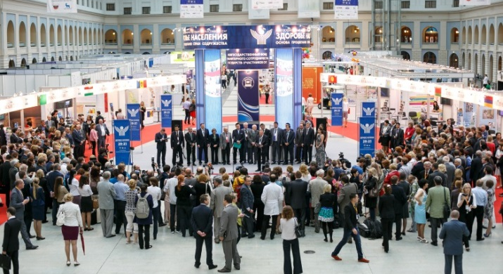
МЕЖГОСУДАРСТВЕННЫЙ ФОРУМ
Начиная с 2012 года Форум проводится в формате Межгосударственного:
2012 год – Обсуждение вопросов развития сотрудничества стран СНГ в сфере повышения качества и уровня жизни населения, населения, формирования здорового образа жизни и развития спорта.
2013 год – Обсуждение вопросов сотрудничества государств-участников СНГ в области предотвращения негативного влияния факторов окружающей среды на здоровье населения.

Slide 7
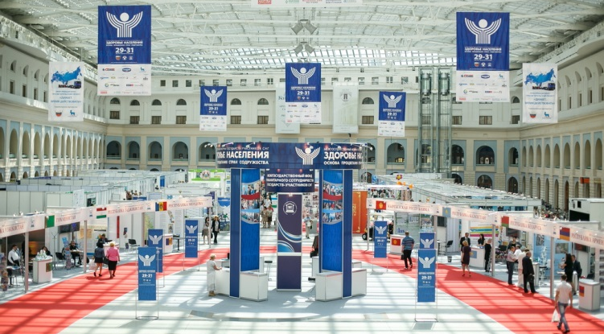
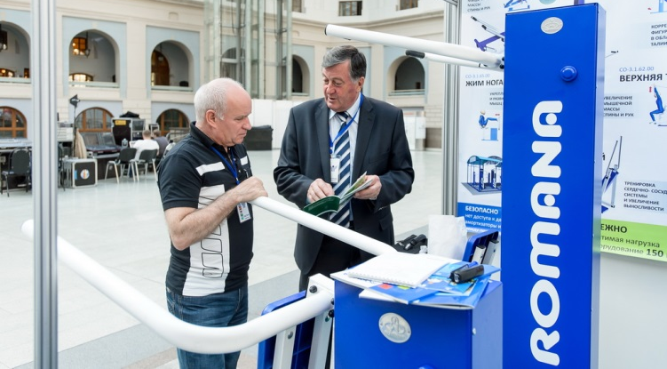
СТАТИСТИКА
150 компаний и организаций участниц выставки из 34 субъектов Российской Федерации и 10 стран СНГ.
Более 5000 посетителей.
Информационные партнеры Форума: Первый канал, ВГТРК, ТВЦ, МГТРК МИР, Москва 24, печатные и электронными СМИ.
8000 кв.м. выставочной площади.
Более 1000 делегатов из Субъектов Российской Федерации (представители органов власти, общественных организаций, производители товаров и услуг) и 50 делегатов из стран СНГ.

Slide 8
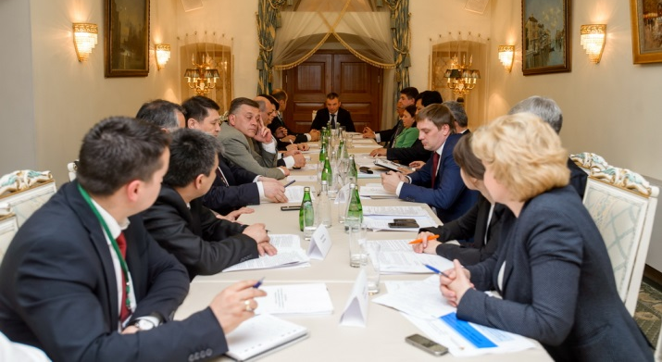
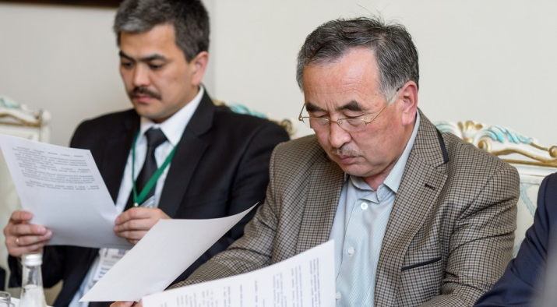
XXII заседание Совета по сотрудничеству
в области здравоохранения СНГ
В рамках II Межгосударственного форума государств-участников СНГ «Здоровье населения – основа процветания стран Содружества» состоялось XXII заседание Совета по отраслевому сотрудничеству в области здравоохранения СНГ, на котором было принято решение:
считать целесообразным придать Межгосударственному форуму «Здоровье населения – основа процветания стран Содружества» статус ежегодного мероприятия, проводимого под эгидой Совета по сотрудничеству в области здравоохранения Содружества Независимых Государств.

Slide 9
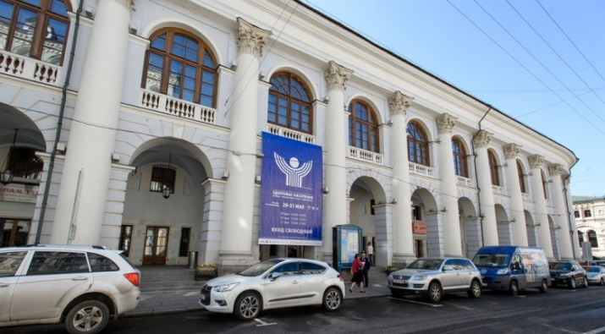
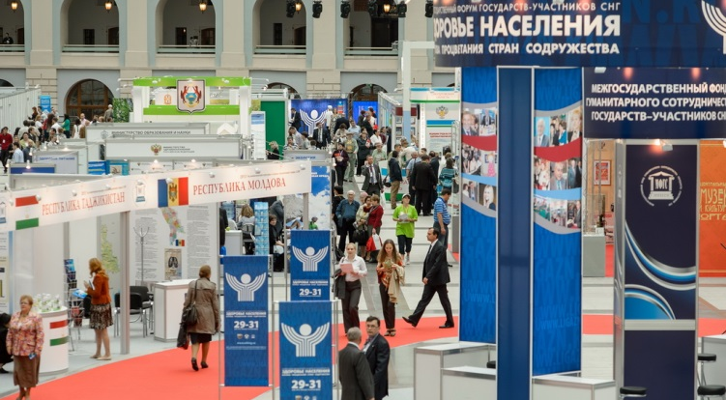
ФОРУМ – 2014
В 2014 году принято решение о параллельном проведении двух мероприятий: Межгосударственного форума «Здоровье населения – основа процветания стран Содружества» и Всероссийского форума «Здоровье нации – основа процветания России».
Дата проведения: 18-20 июня 2014 года.
Место проведения: Москва, Выставочный комплекс «Гостиный двор».
Основная цель:
Выработка предложений по созданию Единой здоровьесберегающей профилактической среды и реализации Стратегии «Здоровье народов Содружества Независимых Государств» (принята на XXII заседании Совета по сотрудничеству в области здравоохранения СНГ, 29 мая 2013 года).

Slide 10
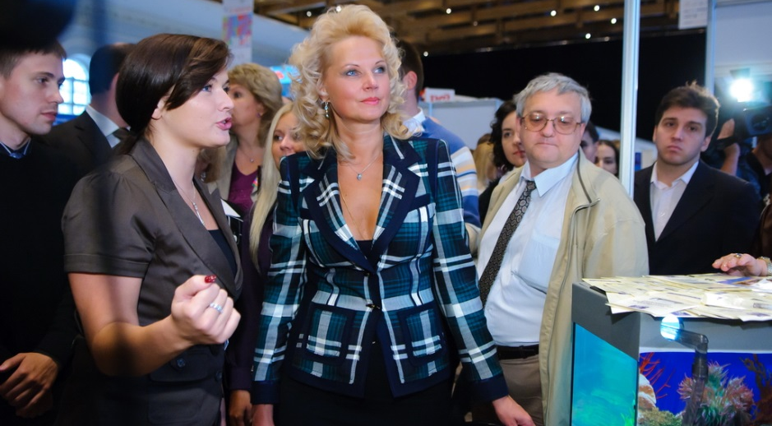
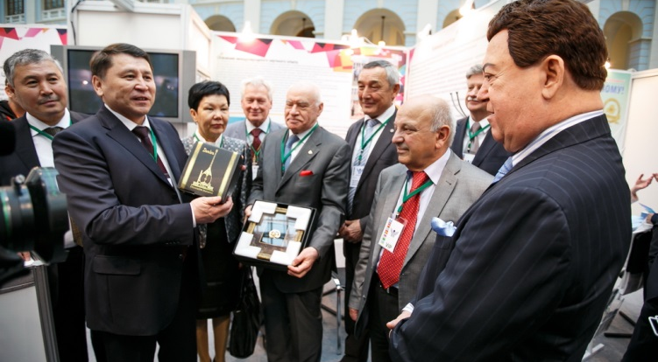
ДЕЛОВАЯ ПРОГРАММА ФОРУМА
Пленарное заседание
Научно-практические конгрессы
Презентации проектов и программ
Молодежная программа
Культурная программа
Награждение победителей Всероссийского конкурса проектов по здоровому образу жизни (конкурс Министерства здравоохранения РФ)

Slide 11
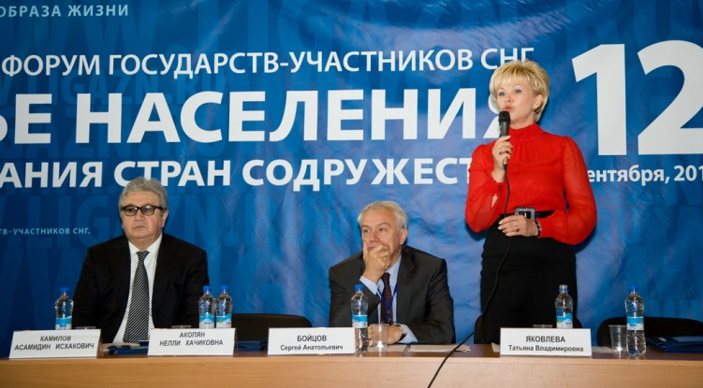
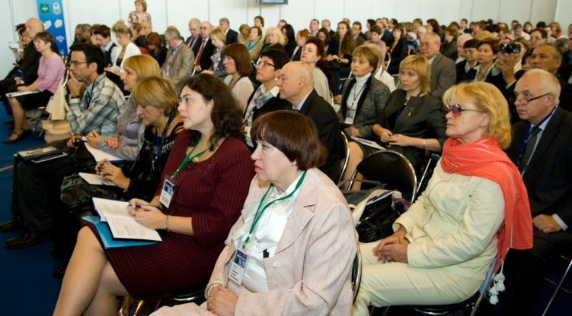
НАУЧНО-ПРАКТИЧЕСКИЕ КОНГРЕССЫ*
Здоровье населения и развитие здравоохранения
Здоровье населения и развитие массового спорта
Здоровье населения и развитие образования
Здоровье населения и развитие культуры
Здоровье населения и развитие сельского хозяйства
Здоровье населения и охрана природы
Здоровье населения, трудовые отношения и социальная защита
Здоровье населения и средства массовой информации
Здоровье населения и развитие территорий
Здоровье населения и общественные институты
*Конкретная тематика научно-практических мероприятий Форума будет определена по согласованию с профильными министерствами и ведомствами.

Slide 12
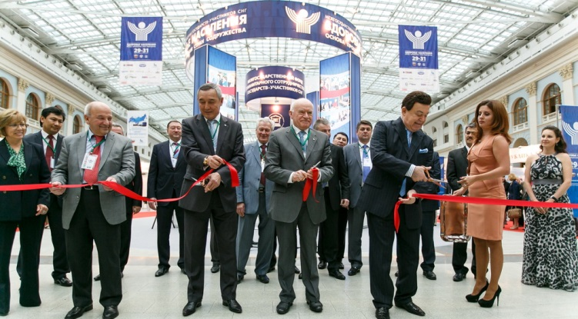
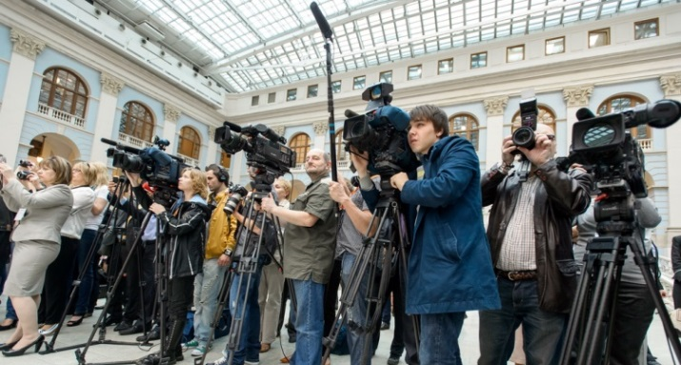
ВЫСТАВКА ФОРУМА
Тематические разделы:
Здоровое питание
Оздоровление
Профилактика заболеваний, диагностика, восстановительная медицина
Окружающая среда (вода, воздух, земля)
Инновации
Биотехнологии
Лечебный и оздоровительный туризм

Slide 13
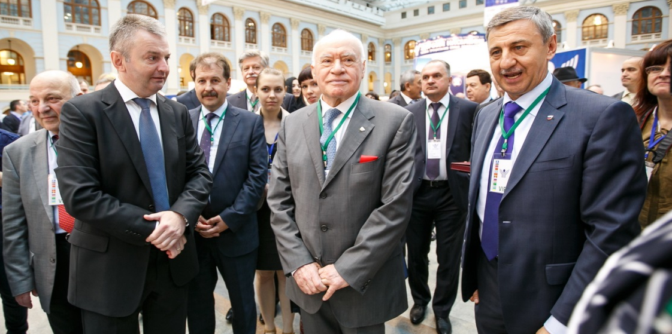
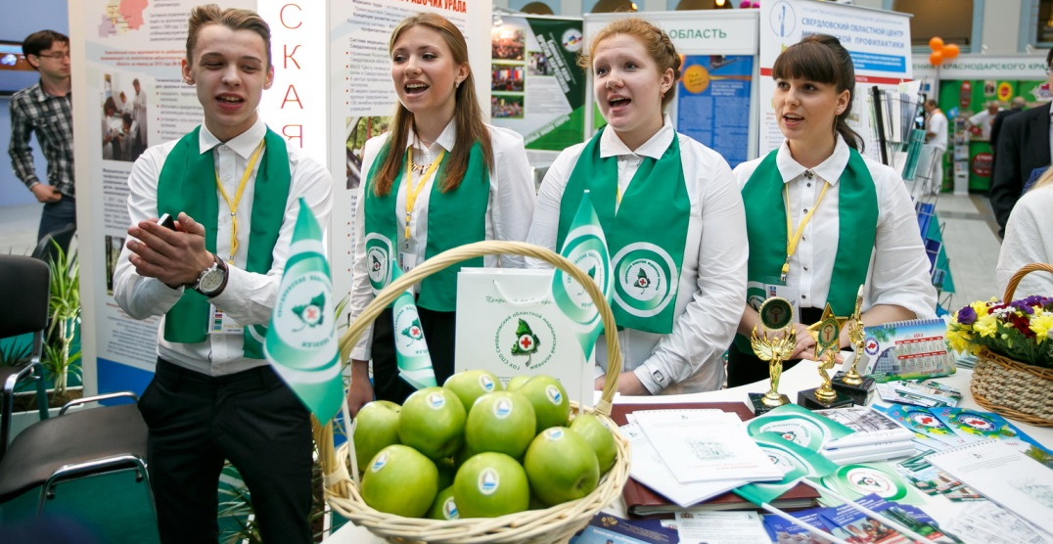
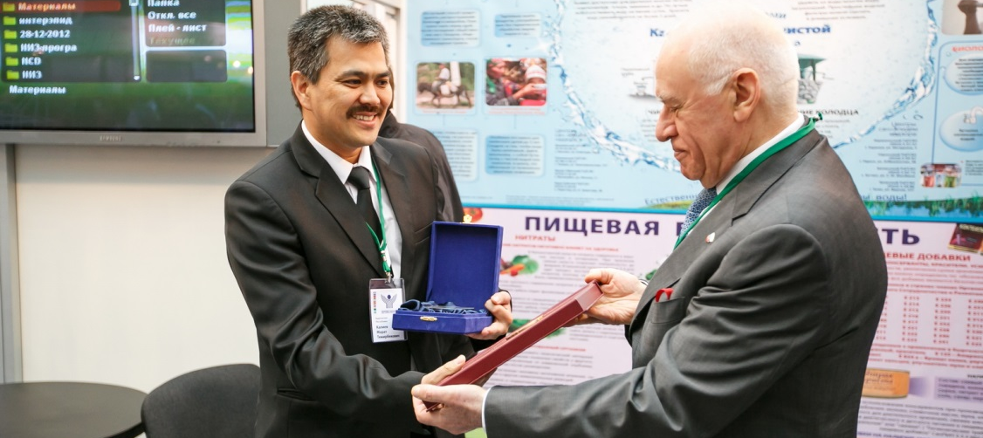
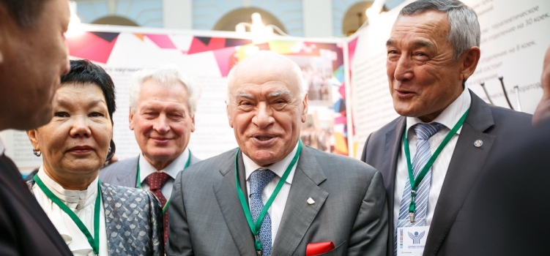
Спасибо за внимание!

